Slide 1
8 BITOVÝ PROCESOR POMOCOU TTL LOGIKY
Matej Dinis 4.B

Slide 2
Hlavný cieľ
Návrh, vyhotovenie a oživenie procesora
8 bitové slovo
Matematické a logické funkcie
Kondicionálne skoky
Prekladač pre Assembler

Slide 3
Čiastkové ciele
Registre
Program Counter
Registre pre načítavanie adries
ALU
Funkcie NOT, AND, OR, XOR, (+), (-), porovnávanie
Registre A a AT
Zbernica
Vytupený register
Ovládač

Slide 4
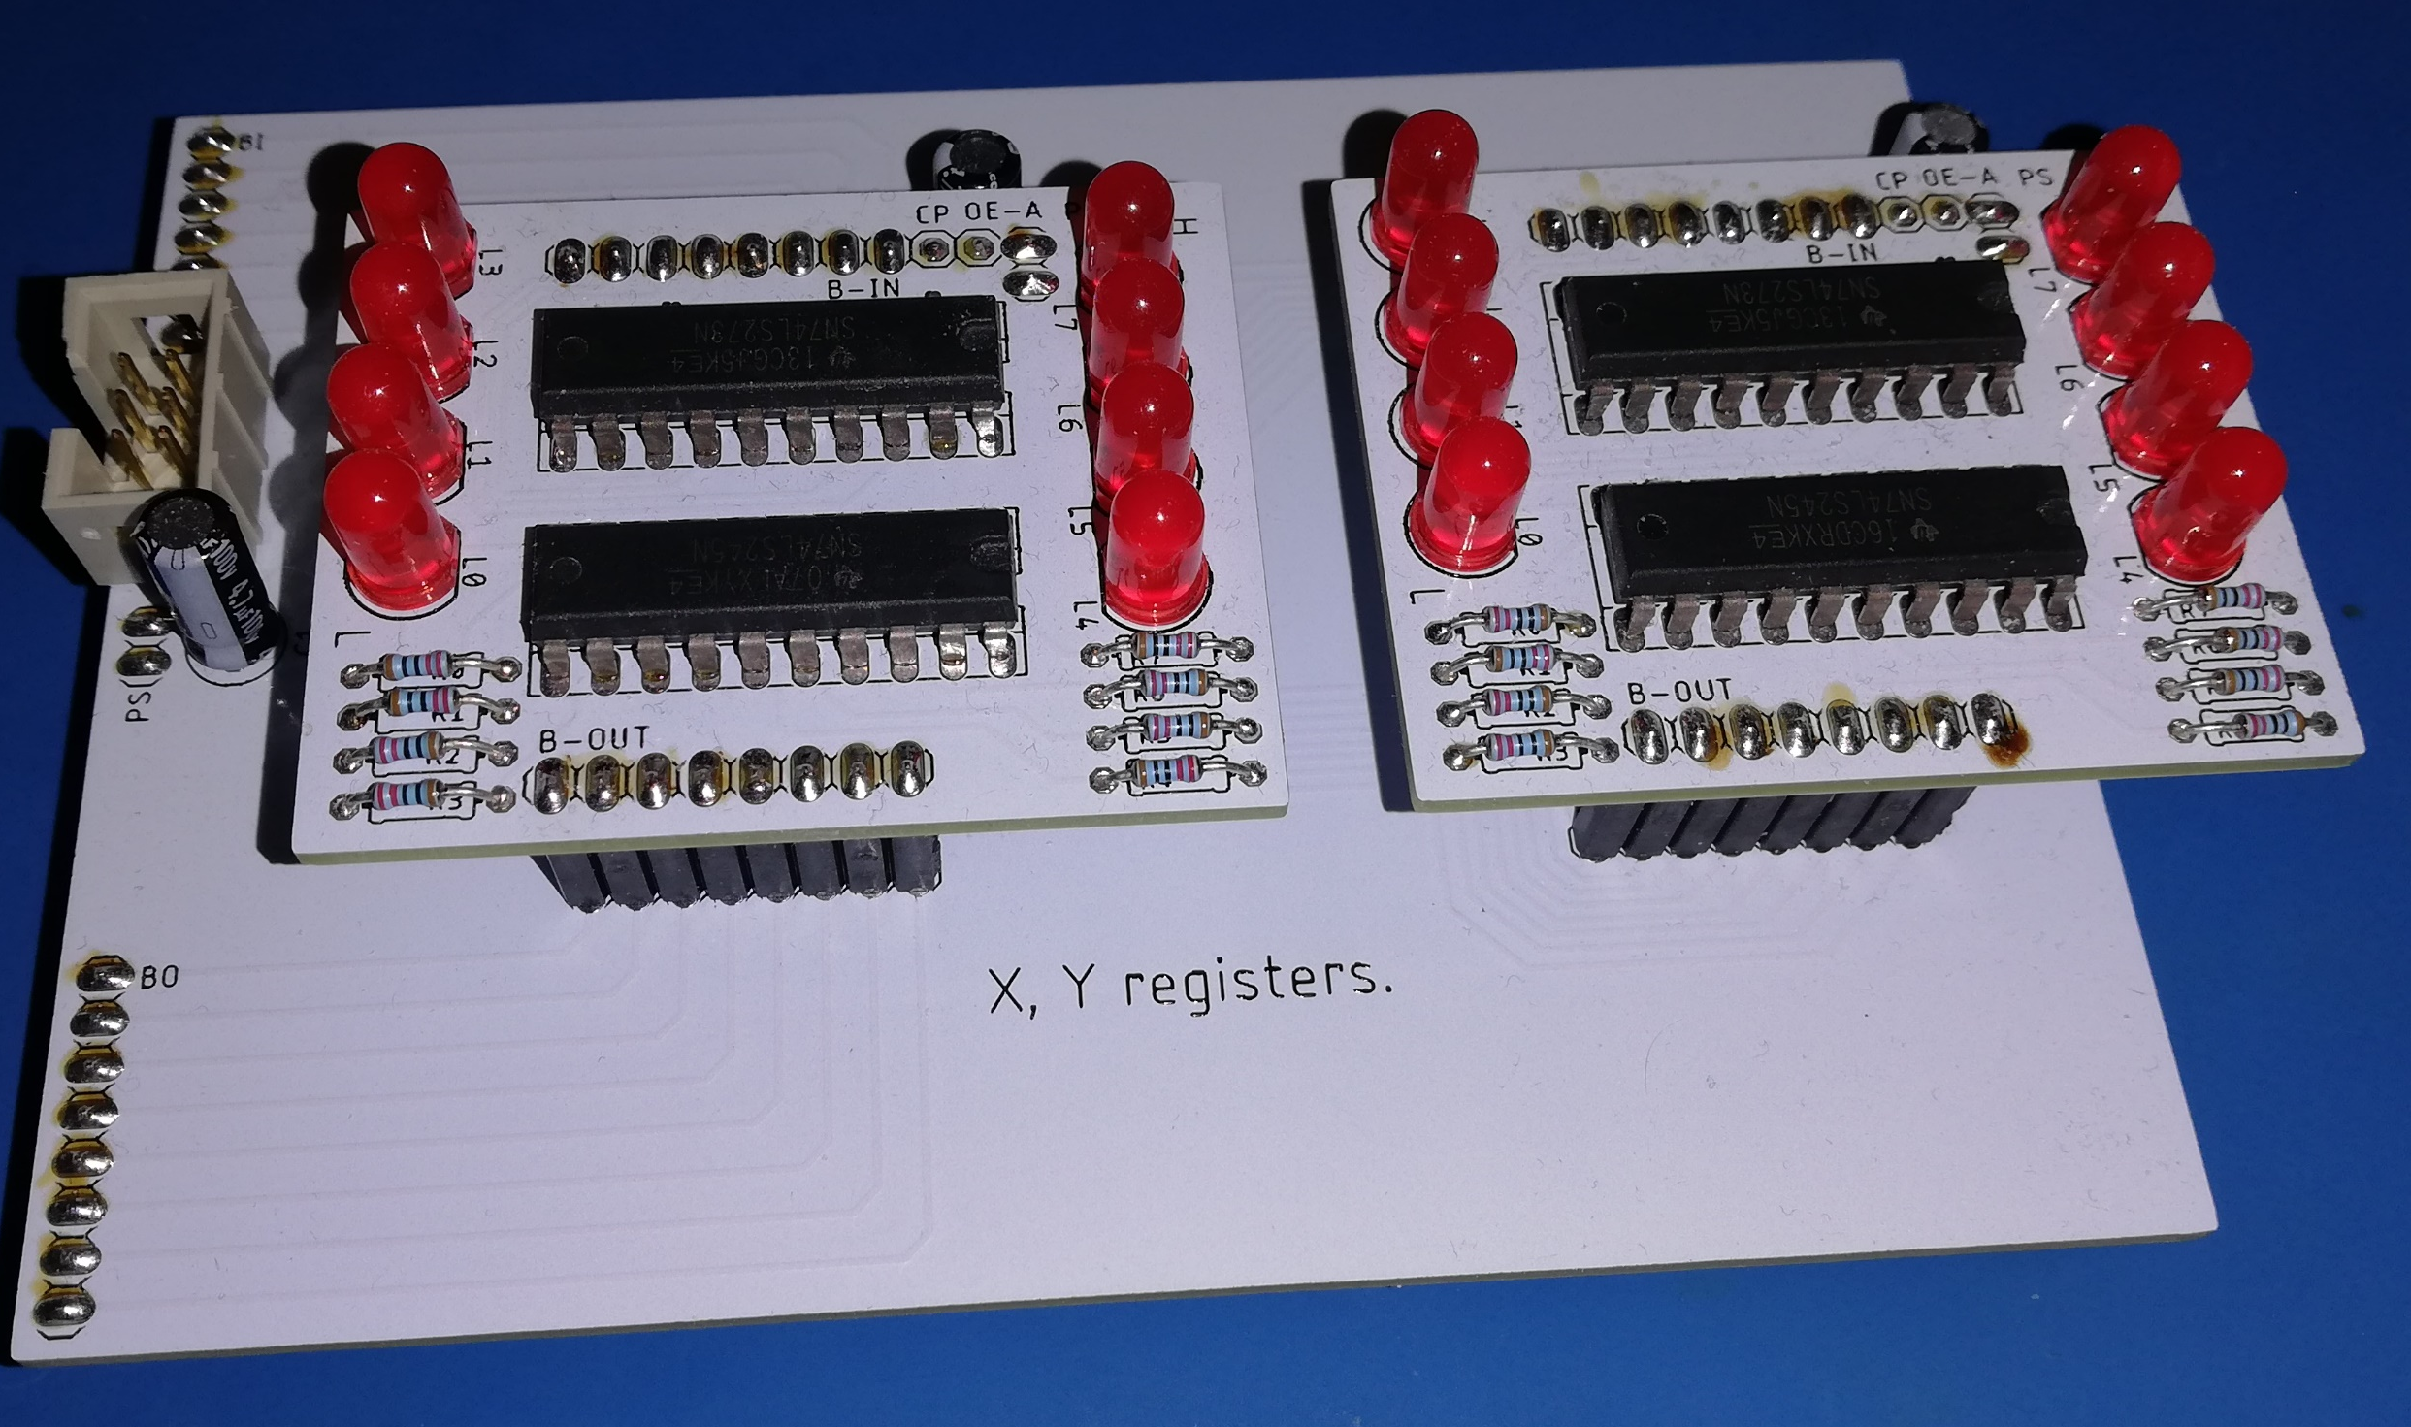
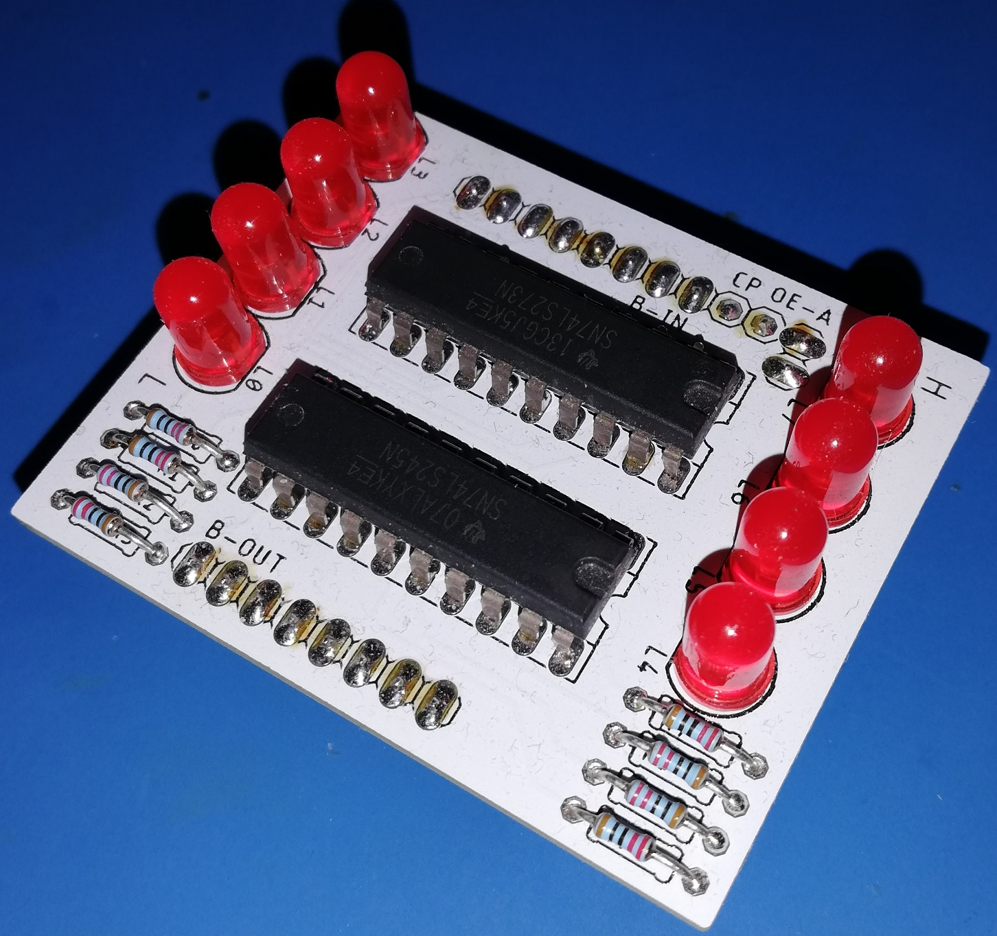
Registre
Dva registre X a Y
Šírka slova je 8 bitov (1 byte)

Slide 5
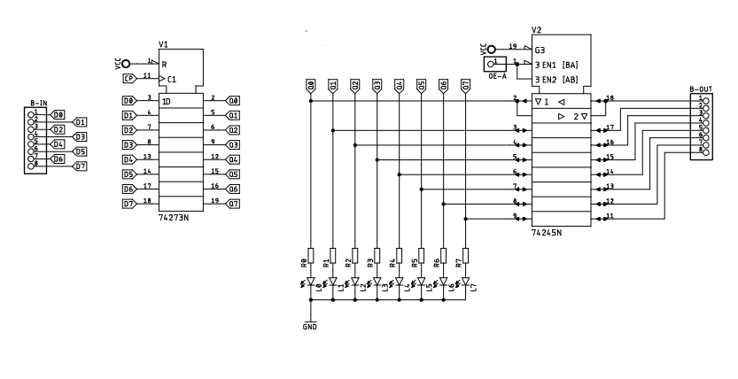
Registre

Slide 6
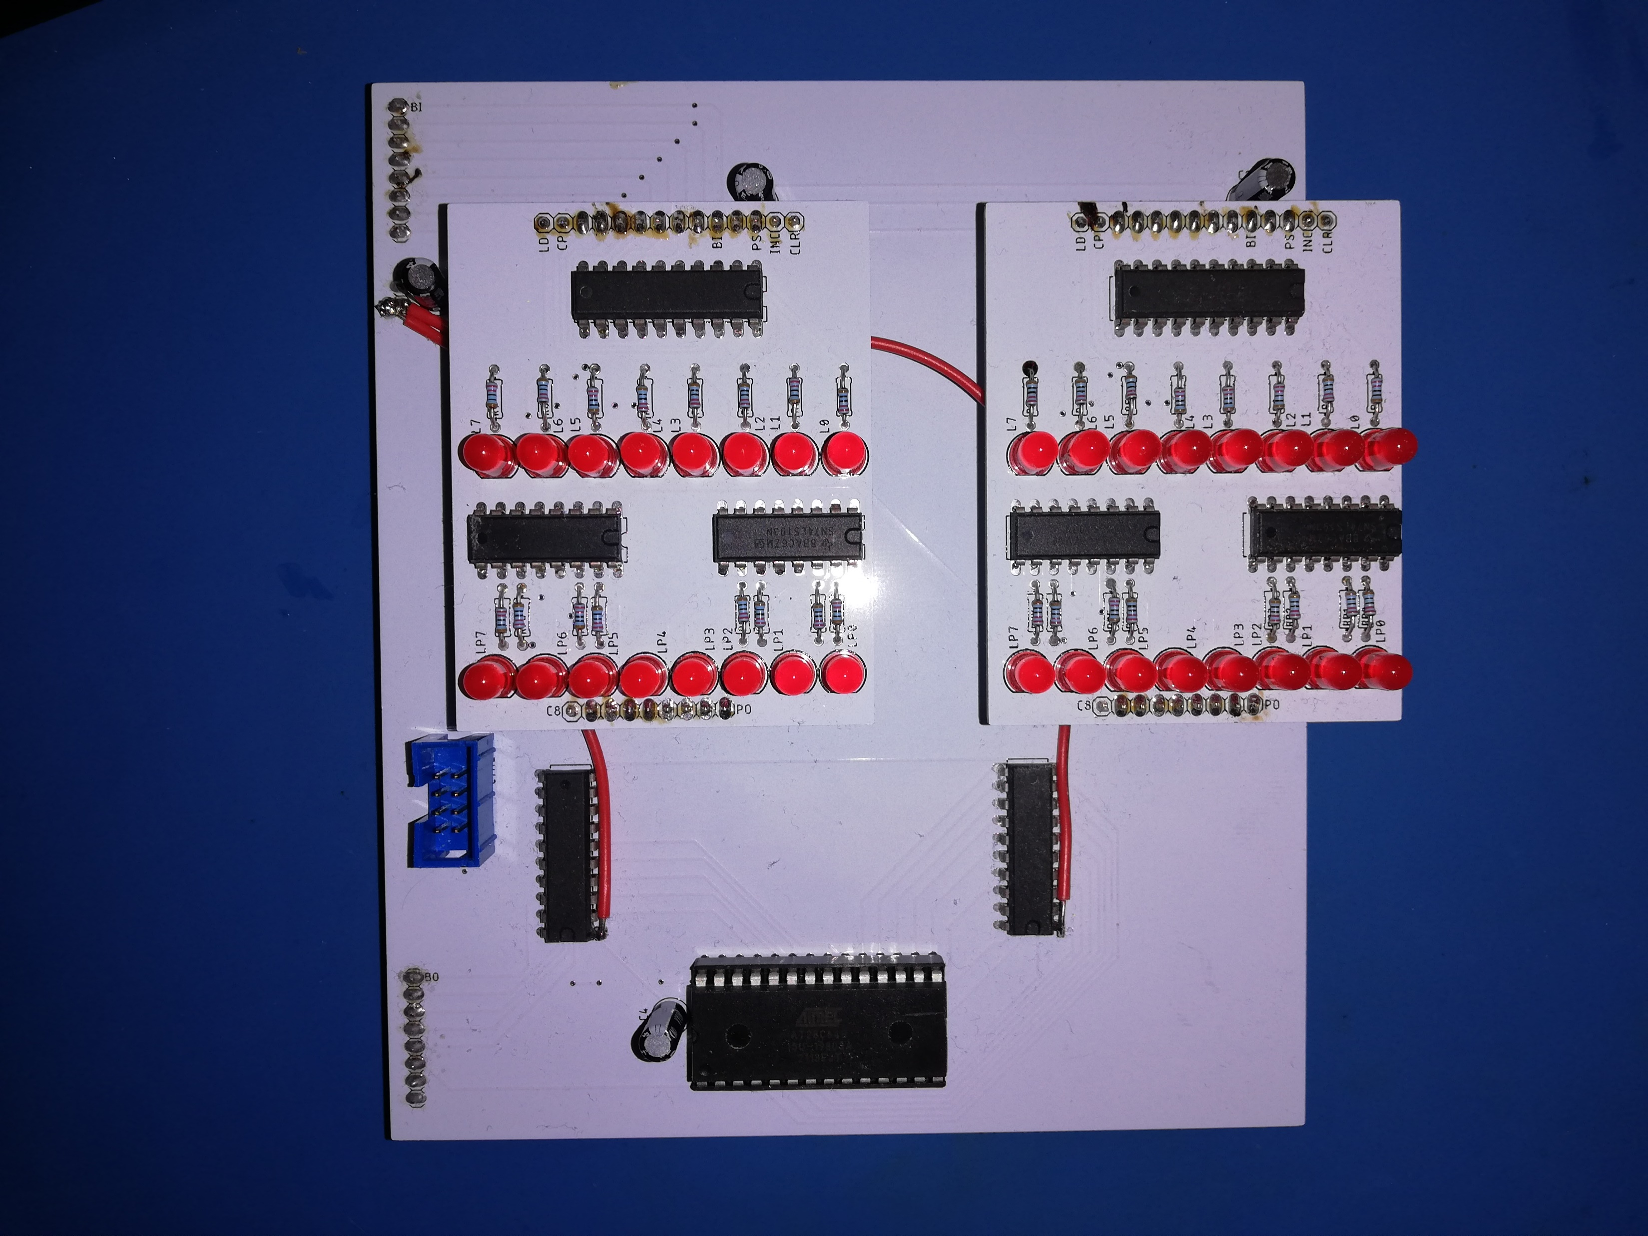
Program counter
Rozsah <0x0000, 0xFFFF>
Použiteľný rozsah <0x0000, 0x1FFF>
Registre pre uloženie pamäte

Slide 7
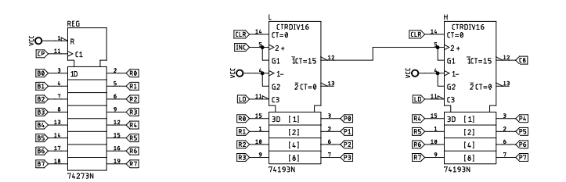
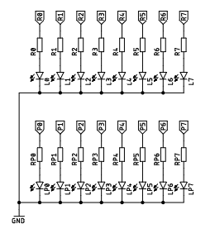
Program counter

Slide 8
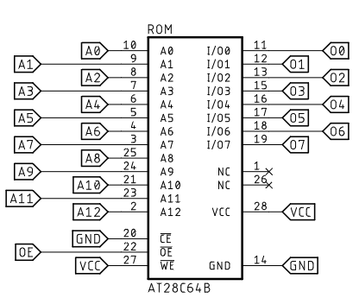
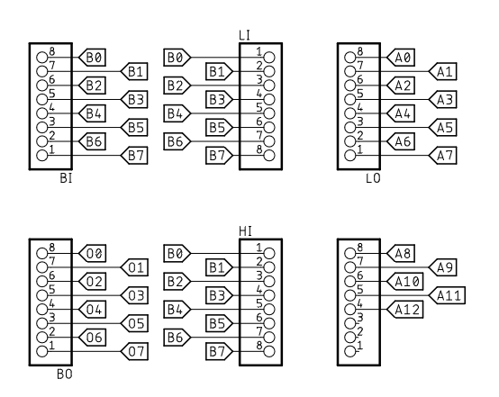
Program Counter - ROM
ROM pamäť 8192 - 8 bitových slov
Len na čítanie

Slide 9
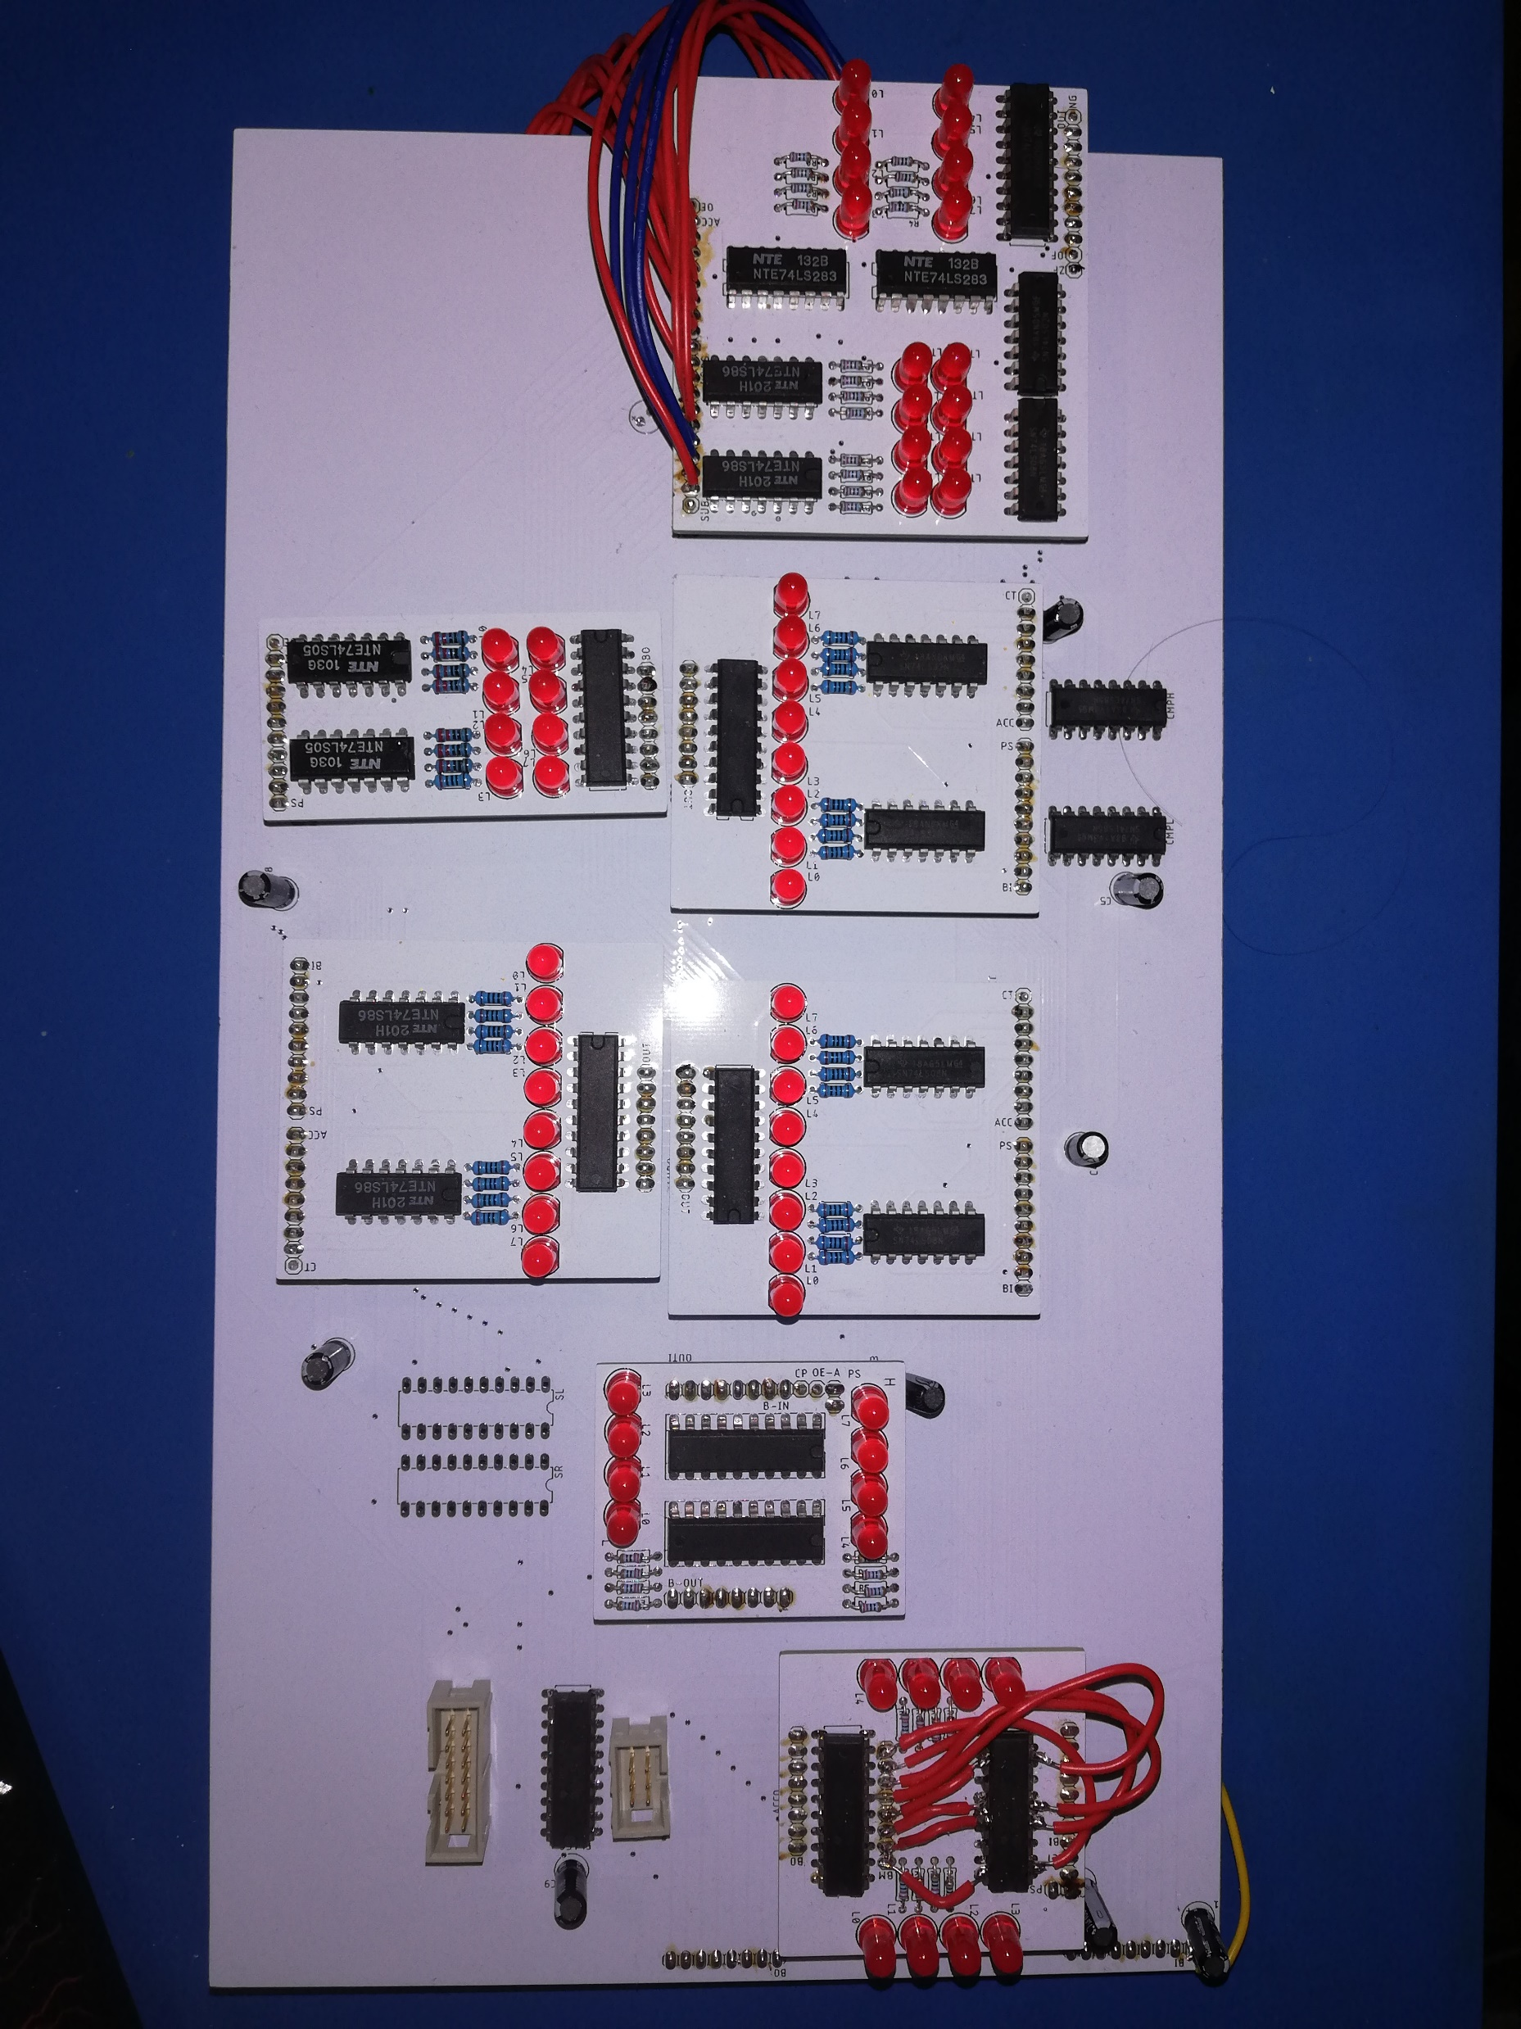
ALU
Aritmetická a logická jednotka
Log. funkcie NOT, AND, OR, XOR
Mat. funkcie (+) a (-)
Porovnávanie čísel

Slide 10
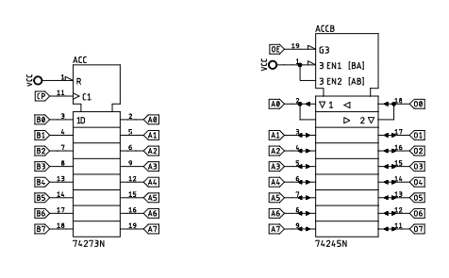
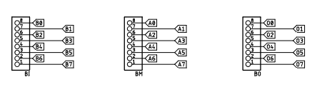

ALU – register A
Podobný register ako X a Y
Extra vývod pre všetky funkcie ALU

Slide 11
ALU – register AT
Slúži na ukladanie čísle počas výpočtu
Rovnaký ako X a Y alebo A

Slide 12
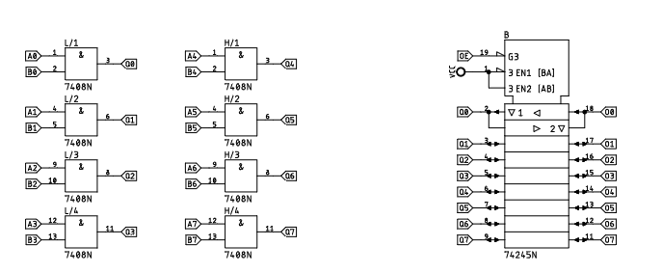
ALU – Logické moduly
Funkcie AND, OR, XOR
Všetky využívajú rovnaký navrch
A registre a (register / číslo)

Slide 13
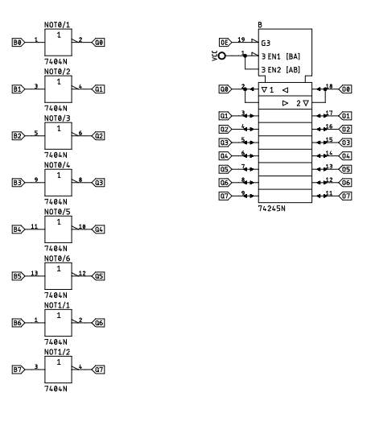
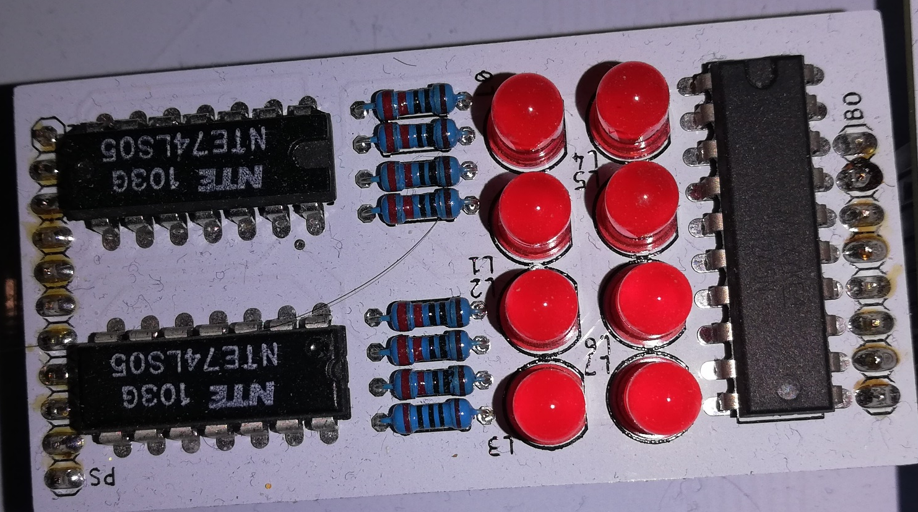
ALU - NOT
Funkcia NOT
Funguje len na registroch

Slide 14
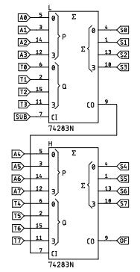
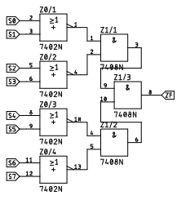
ALU – (+) a (-)
Funkcia sčítavania a odčítavania čísel
Register A (+)/(-) číslo alebo register
Vyhodnocovanie stavov NZ, OF, NG

Slide 15
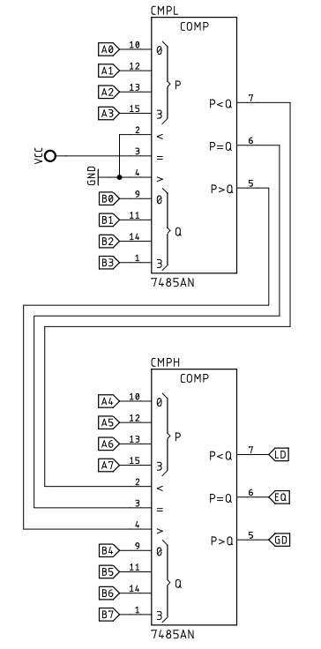
ALU – Porovnávanie čísel
Porovnáva register A a (číslo, X alebo Y)
Vyhodnocujú stavy LD, GD a EQ

Slide 16
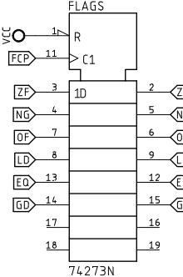
ALU – register F
Slúži na kladenie stavových bitov
ZF, NG, OF, LD, GD, EQ

Slide 17
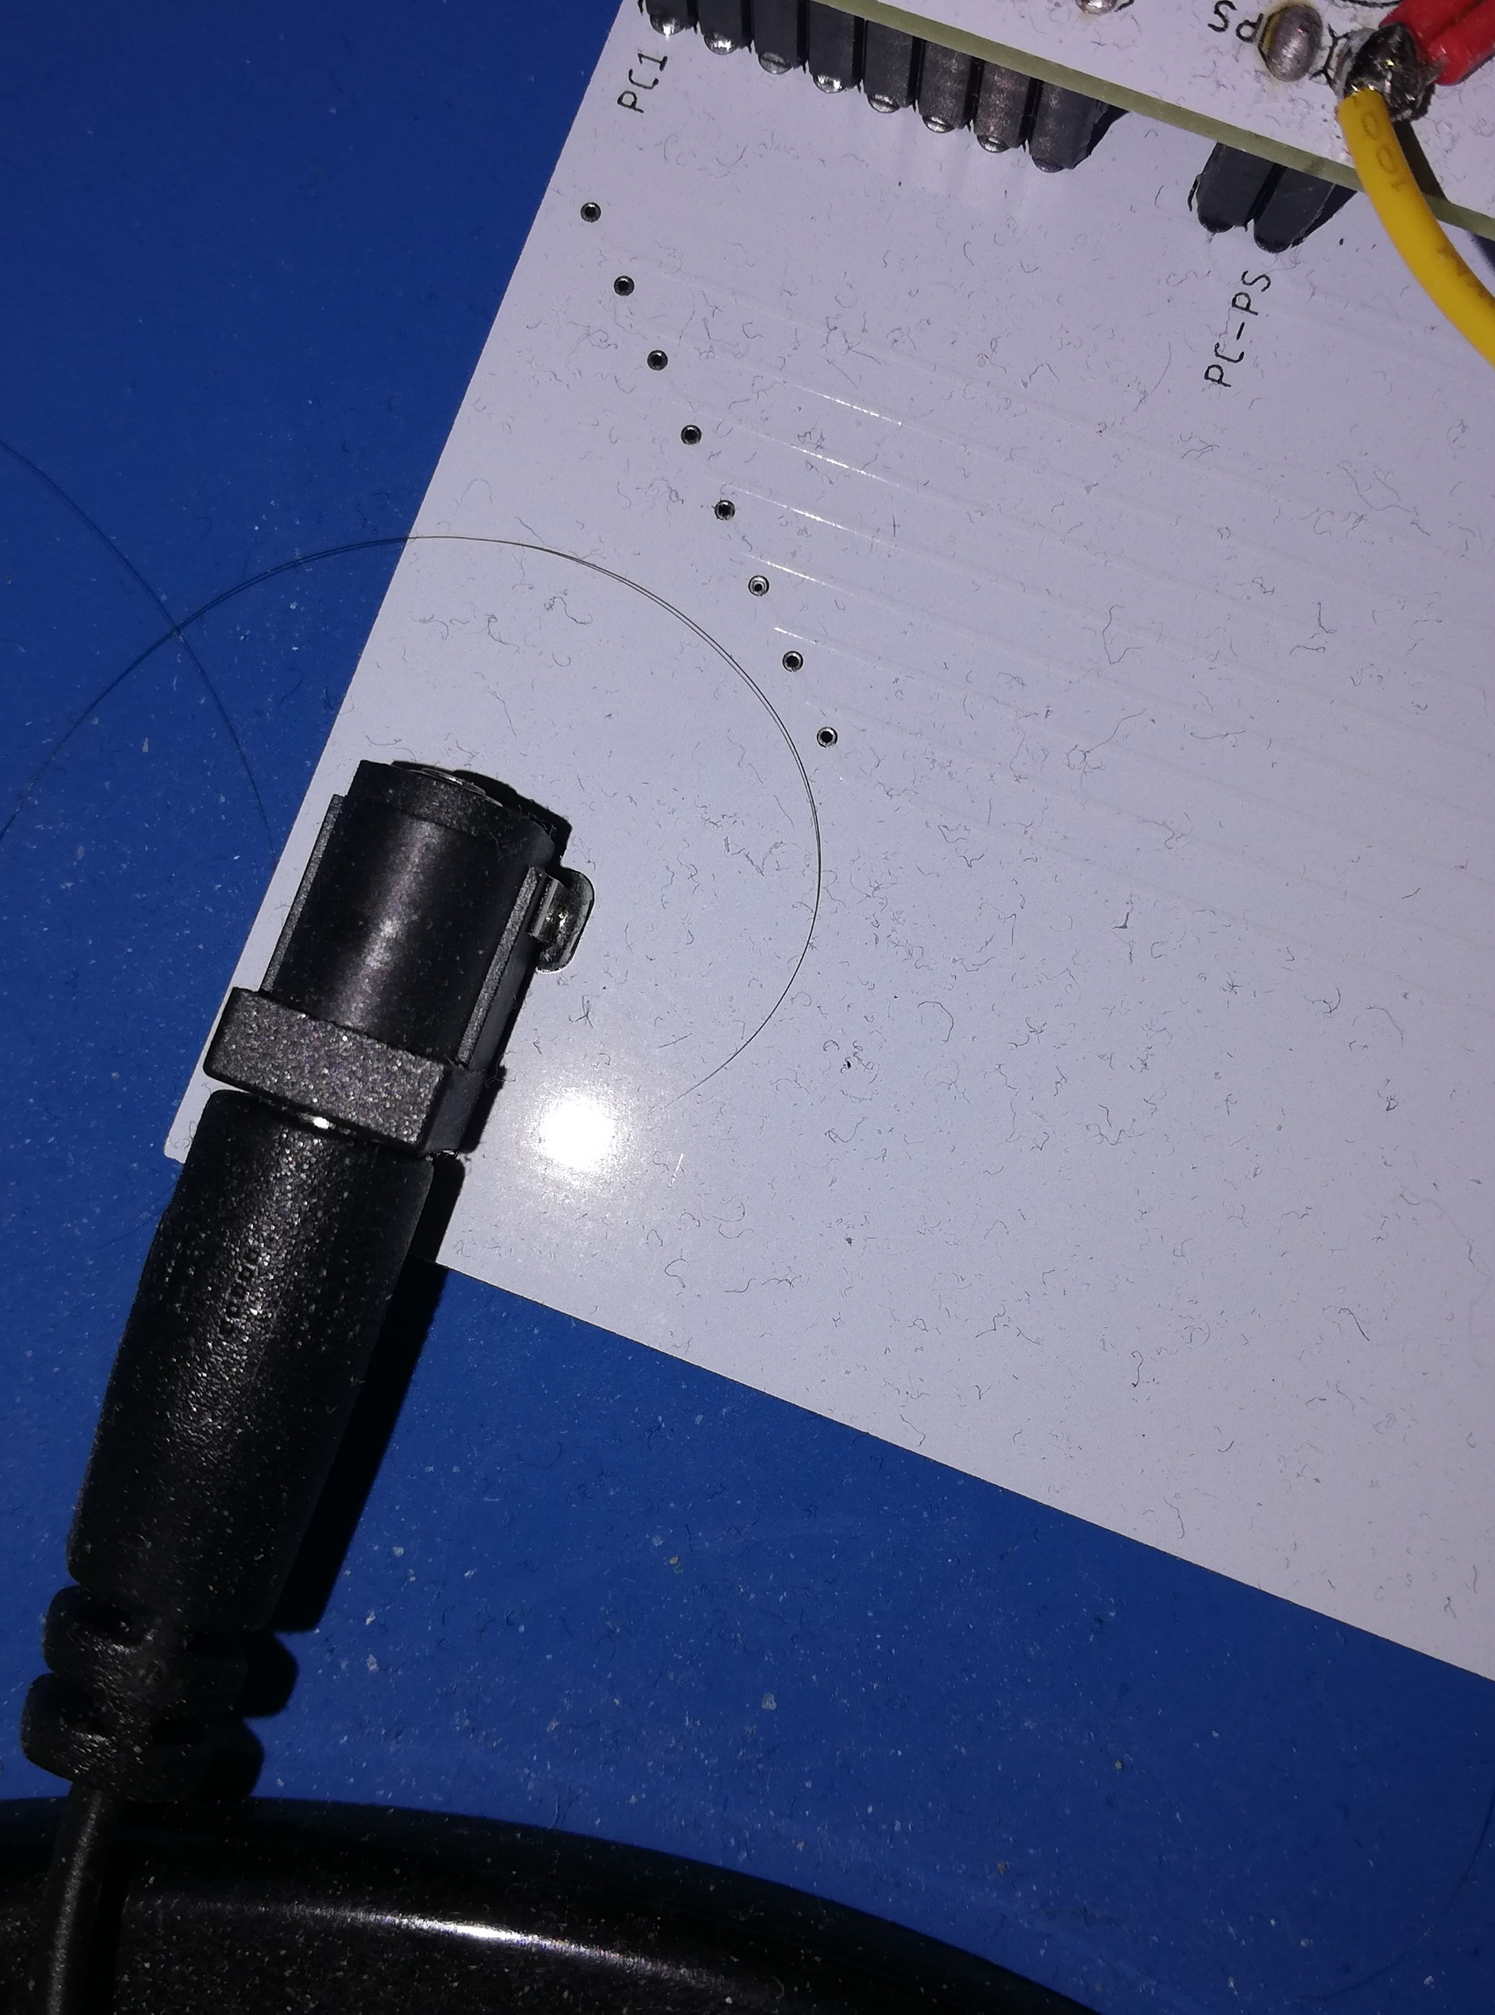
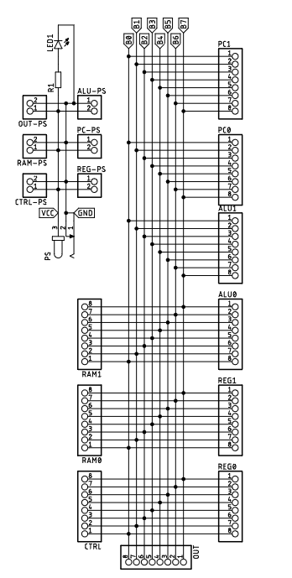
Zbernica
Dátová a napájacia zbernica
Šírka je 8 bitov

Slide 18
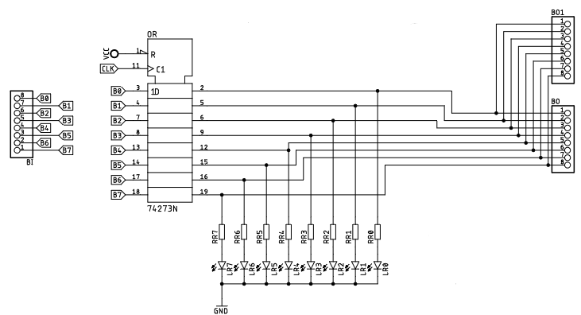
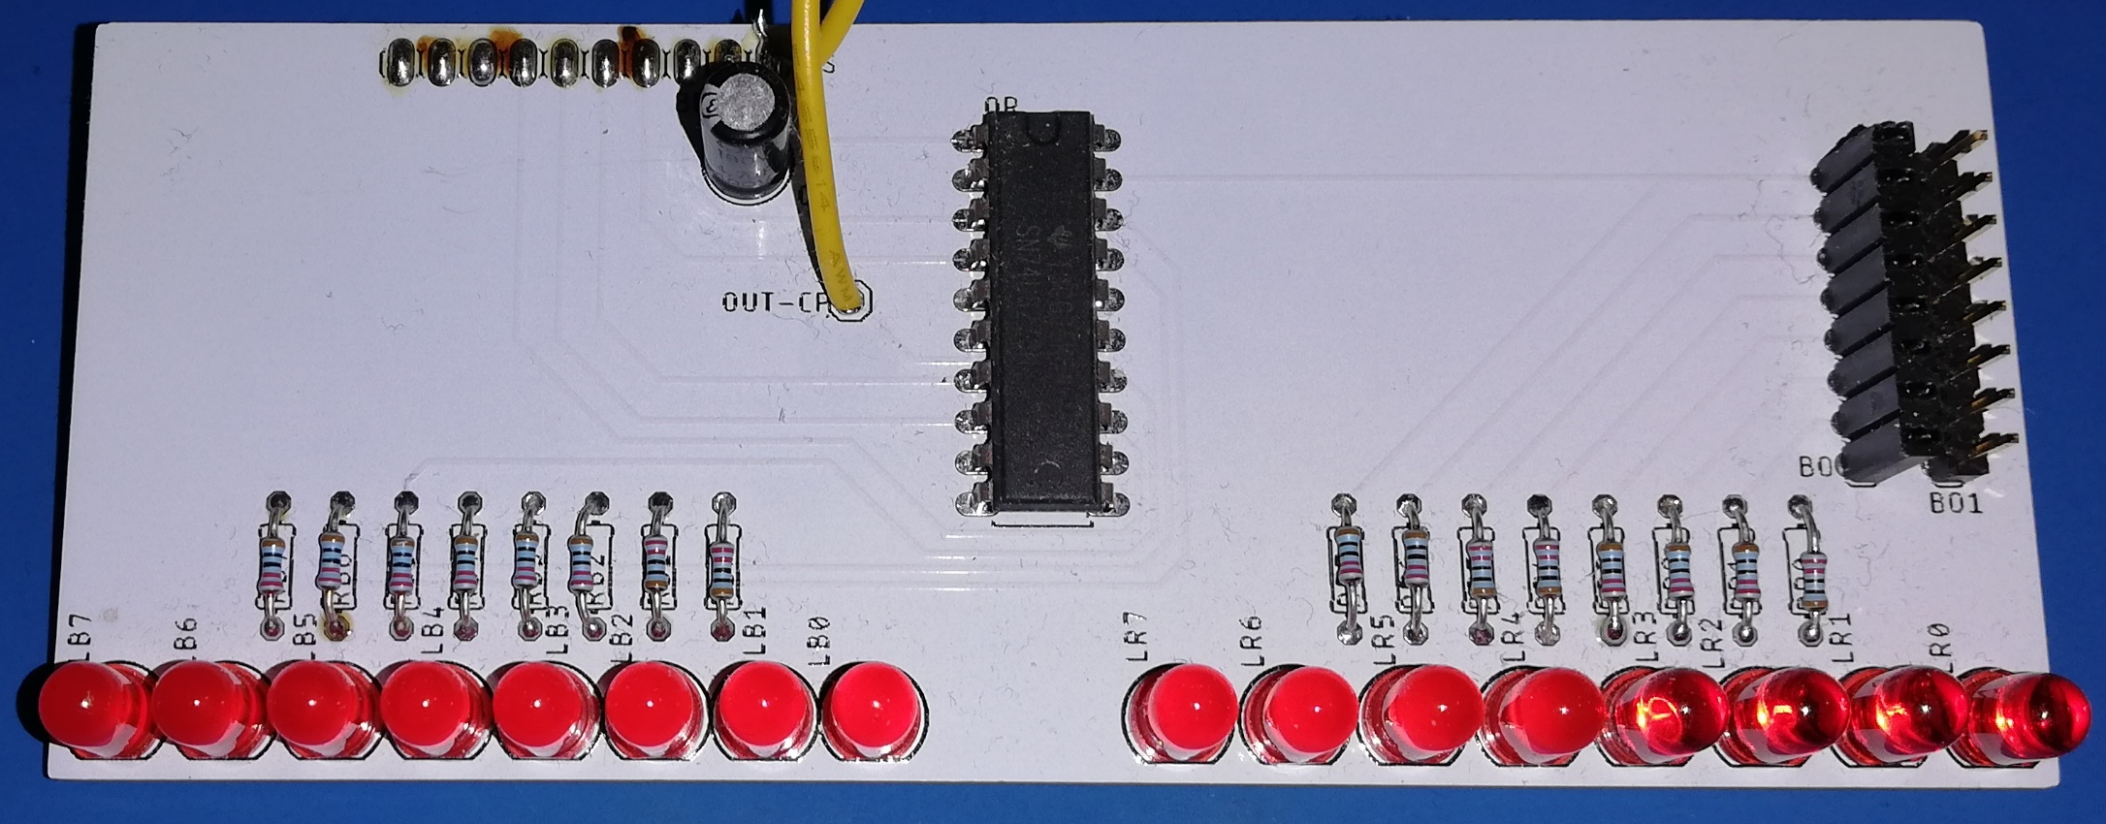
Zbernica – register
Jednosmerný register
Možne len načítavať
Výstup z procesora

Slide 19
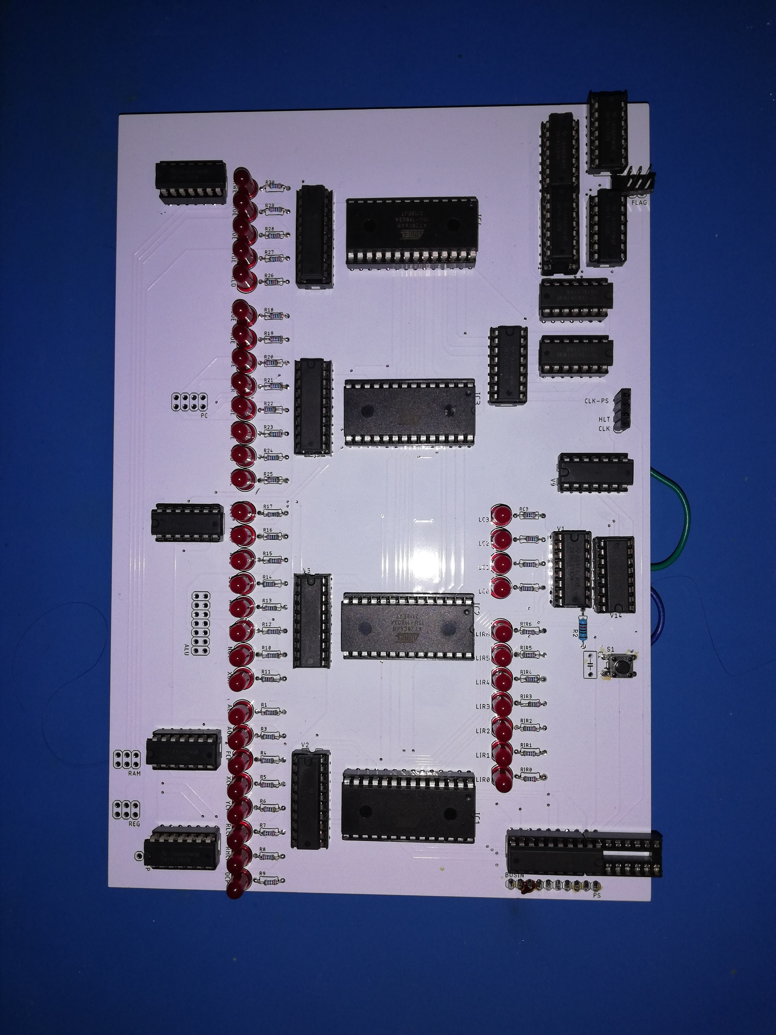
Ovládač
Ovláda všetky ovládacie piny procesora
Prepojene pomocou IDC signálových káblov

Slide 20
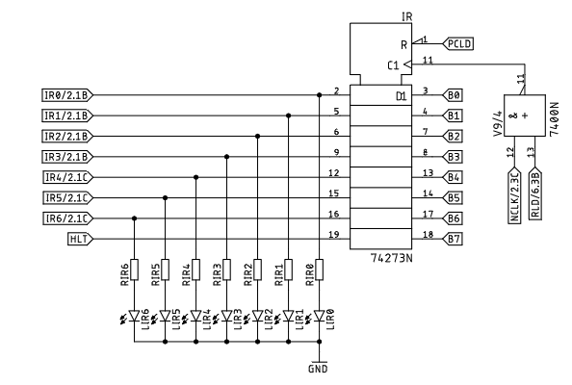
Ovládač – register IR
IR = Instruction register
Ukladá vykonávanú inštrukciu

Slide 21
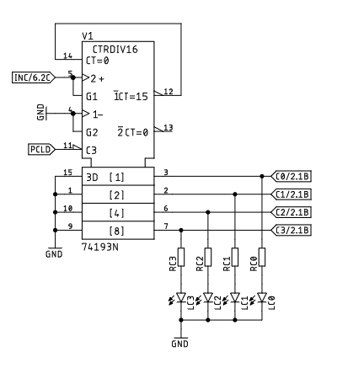
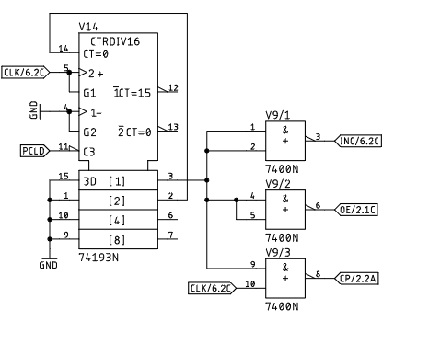
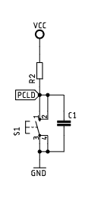
Ovládač – počítadlo cyklov
Rozsah <0,15>
Možnosť nulovania počítadla
CLR inštrukcia

Slide 22
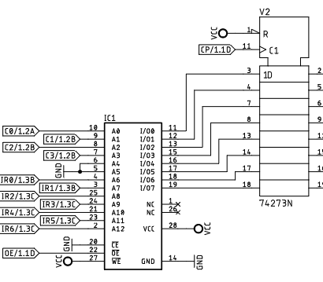
Ovládač – ROM a registre
Tabuľka stavov pre každý ovládací pin

Slide 23

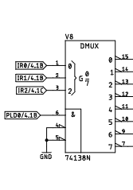
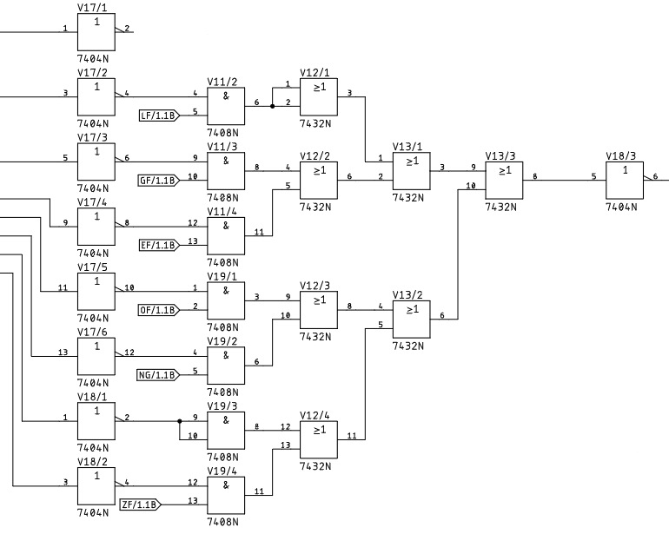
Ovládač – kondicionálne skoky
Vyhodnocovanie načítania počítadiel v PC

Slide 24
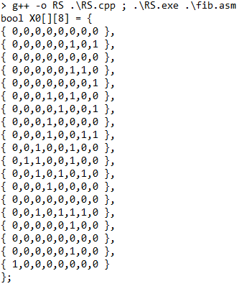
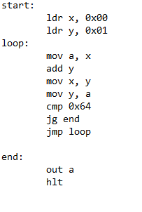
Rosetta Stone
Prekladač pre Assembly
Napísaný v C++

Slide 25
Ukážka fungovania

Slide 26
Diskusia

Slide 27
Ďakujem za pozornosť

